Slide 1
连接器 Connector
吴帅
北京航空航天大学

Slide 2
连接器的用途
我们至此看到的大多是由方程代码所组成的模型。但从现在开始，我们将探讨如何创建可重用的组件模型。
我们看到的模型全部都是完整的。整个系统的所有行为均囊括在单个模型内，且通过方程代码来表示。但这种方法不能很好地扩展开。我们真正想要的，是创建可重用组件模型的能力。
研究如何创建这些部件之前，我们需要先讨论如何将部件连接在一起。
Connector就是一种让模型与模型连接并进行信息交换的方法。

Slide 3
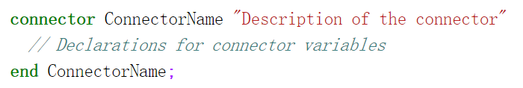
连接器的基本语法
连接器定义的一般语法是：
不同于model或function，connector不得包含任何行为。所以在connector内永远不会出现equation或algorithm区域。
因果性变量
如果信号应在部件外计算出来，则变量就应该加上input限定词。另一方面，若信号应在部件内计算出来（然后再传输到其他部件），则变量就应该加上output限定词。
参数
connector定义的变量也可以加入parameter限定词。parameter变量在连接器定义里经常用于指示连接器内数组的大小。

Slide 4
连接器的基本语法
非因果连接
首先要了解物理系统的非因果表示方式。非因果物理建模方法区分了两类不同的变量。
“横跨”变量
（也称为势或功用变量）。横跨变量跨越部件时的增减值就是让部件运动的原因。横跨变量的典型例子有温度、电压和压力。
“穿越”变量
（也称为流变量）。流变量通常代表了一些保守量，如质量、动量、能量、电荷等等。这些流通常是横跨变量在跨越部件时有差值的结果。
连接器的正负规则
Modelica遵从如下的正负号规则：穿越变量的正值表示守恒量在流入某个组件。

Slide 5
不同领域接口
不同的工程领域。在每个领域中会分别看到所用到的穿越变量、横跨变量以及这些量相对应的国际单位。
领域 | 穿越变量 | 横跨变量
电气 | 电流[A] | 电压[V]
热学 | 热[W] | 温度[K]
平移 | 力[N] | 位置[m]（也可选速度）
旋转 | 力矩[N.M] | 角[rad]
变量的选择受制于两个约束条件。
第一个约束条件要求穿越变量应为某个守恒量的时间导数。这样做的原因是穿越变量会被用于建立系统的广义守恒方程。因此，穿越变量为守恒量的导数便至关重要。
第二个约束条件则要求横跨变量应为领域内所有本构方程和经验公式内的最低阶导数。
微分是有损的。如果知道位置，我们可以很容易地表达速度。但倘若只知道速度，而没有额外的积分常数，我们就不能计算位置。

Slide 6


不同领域接口
电气connector
请注意电流i声明里的flow限定词。flow限定词告诉了Modelica编译器，i是穿越变量。回忆我们对非因果连接的讨论：flow变量应该是守恒量的时间导数。
热学connector
connector包括一个穿越变量（带有flow限定词的q）和一个横跨变量（没有限定词的T）。我们再一次看到，带有flow限定词的变量HeatFlowRate是守恒量能量的时间导数。

Slide 7


不同领域接口
平移connector
对于力学连接器flow变量确实是某个守恒量的时间导数。例如，在平移运动的情况下，flow变量是力f。力是动量的时间导数，而动量正是个守恒量。
旋转connector
横跨变量是phi（代表角位移），而穿越变量则为torque。与所有前述例子一样，flow变量是守恒量的时间导数。守恒量为角动量。

Slide 8
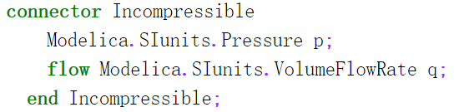
不同领域接口
流体connector
Modelica在流体系统建模里如此引人注目是事出有因的。那就是其创建同时涉及多个守恒量的复杂连接器的能力。这样复杂连接器在建模流体系统时必不可少。在这样的一个连接器内可能涉及到质量、动量、能量和/或介质类型的流动。这样的情况下连接器定义需要支持很多的功能。
不可压缩流体connector
这个连接器也符合由一个穿越变量和一个横跨变量组成这一定式。在这种情况下，横空变量是p（压力），而穿越变量则为q（体积流率）。只要流体被建模是不可压缩，该连接器就有效。

Slide 9
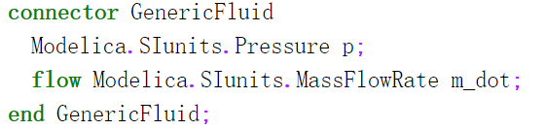
不同领域接口
流体connector
可压缩流体connector
此连接器同时可用于不可压缩流体及可压缩流体。这是因为其对流体的可压缩性没有任何固有的假设。请注意，横跨变量仍然是压力p，但是穿越变量变为质量流率m_dot。这样，该穿越变量便符合之前的惯例，即穿越变量应该是一个保守量（在这里是质量）的时间导数。因此，该连接器定义中没有隐含假设。这也就是为什么它可以同时用来模拟可压缩和不可压缩流体组成的流。

Slide 10
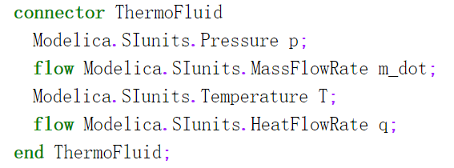
不同领域接口
热流体connector
某些情况下，温度变化会改变工作流体的密度。而在其他情况下，温度可以触发相变（例如从液体到气体）。温度也可以影响像流体粘性等其它关键性质，这对例如润滑系统等的性能有显著的影响。所以，要去建模任何对工作流体温度敏感的系统，前述的连接器定义将不足够。为了获得工作流体的温度，有必要跟踪流体流过网络时的能量。要做到这一点，连接器定义除了质量外还要必须包括能量这个流经的守恒量。
此连接器包括两个有flow限定词的变量m_dot和q。这分别代表了质量流和能量流。每个变量都分别搭配一个横跨变量。正如我们在本节前面的连接器看到的一样，其中一个横跨变量是压力p。另一个横跨变量T是工作流体的温度。

Slide 11
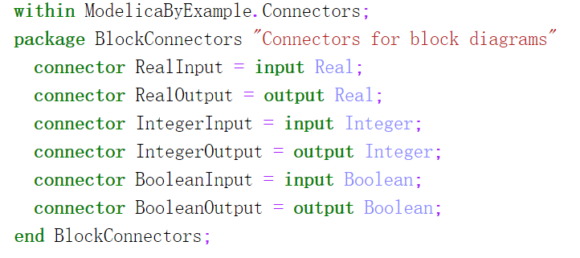
不同领域接口
框图connector
框图连接器用于建模系统的信息流。在这里，我们不关心例如电流这种流向有时正向、有时反向的物理量。相反，我们只会考虑如何对信号进行建模。信号就是系统中的一些组件会产生的信息。然后，另外一些部件则会消费这些信息（并反过来产生其它信息）。
我们一般分别吧这样的信号称为“输入信号”以及“输出信号”。

